Slide 1
牙科醫學影像技術學程
健康科學院 醫學影像暨放射科學系
黎俊蔚 副教授

Slide 2
發展方向
培育學生具有牙科影像與技術核心能力。
讓學生了解目前國內牙科攝影技術
除了傳統X-光技術外也包括牙科電腦斷層技術、影像處理技術
提升學生職能發展專業能力，學習內容與職場需求接軌。

Slide 3
修讀優點
牙科攝影技能為近年來醫事放射師公會極力擴充之放射師職能發展專業能力。
學生在本科專業知能外，有更多元的課程選擇。

Slide 4
未來就業幫助
增加醫事放射師就業機會。
中華民國醫事放射學會籲請全國放射系（所）增設有關牙科相關教育課程。
提升學生職能發展專業能力。
了解目前國內牙科攝影技術除了傳統X-光技術外也包括牙科電腦斷層技術、影像處理技術，使學習內容與職場需求接軌。

Slide 5
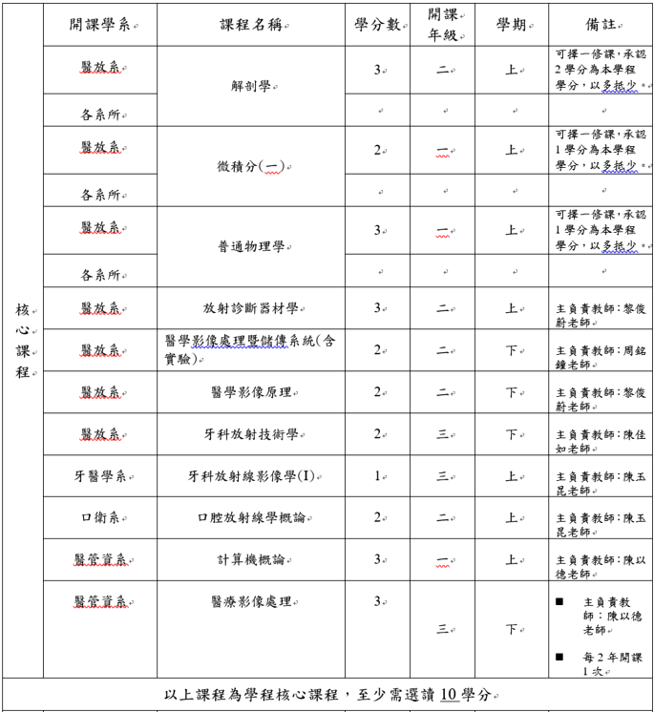
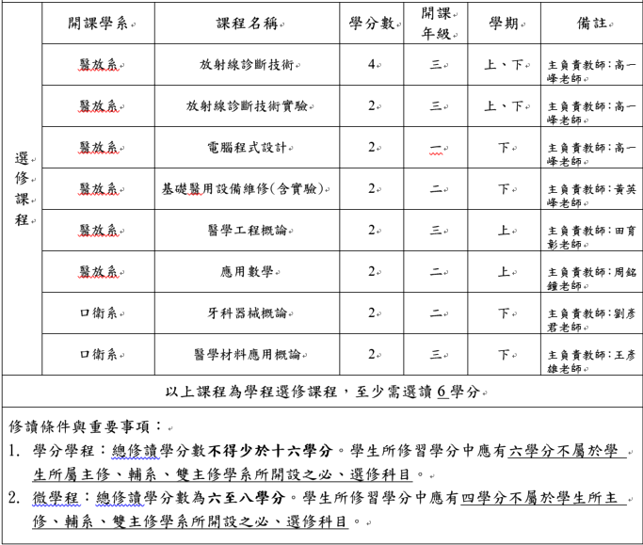
課程規劃表

